Slide 1
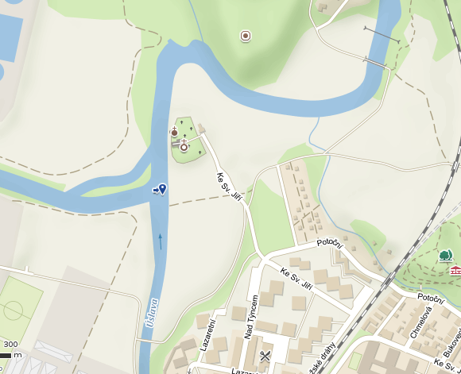
10
9
1
6
8
2
7
5
3
4

